Slide 1
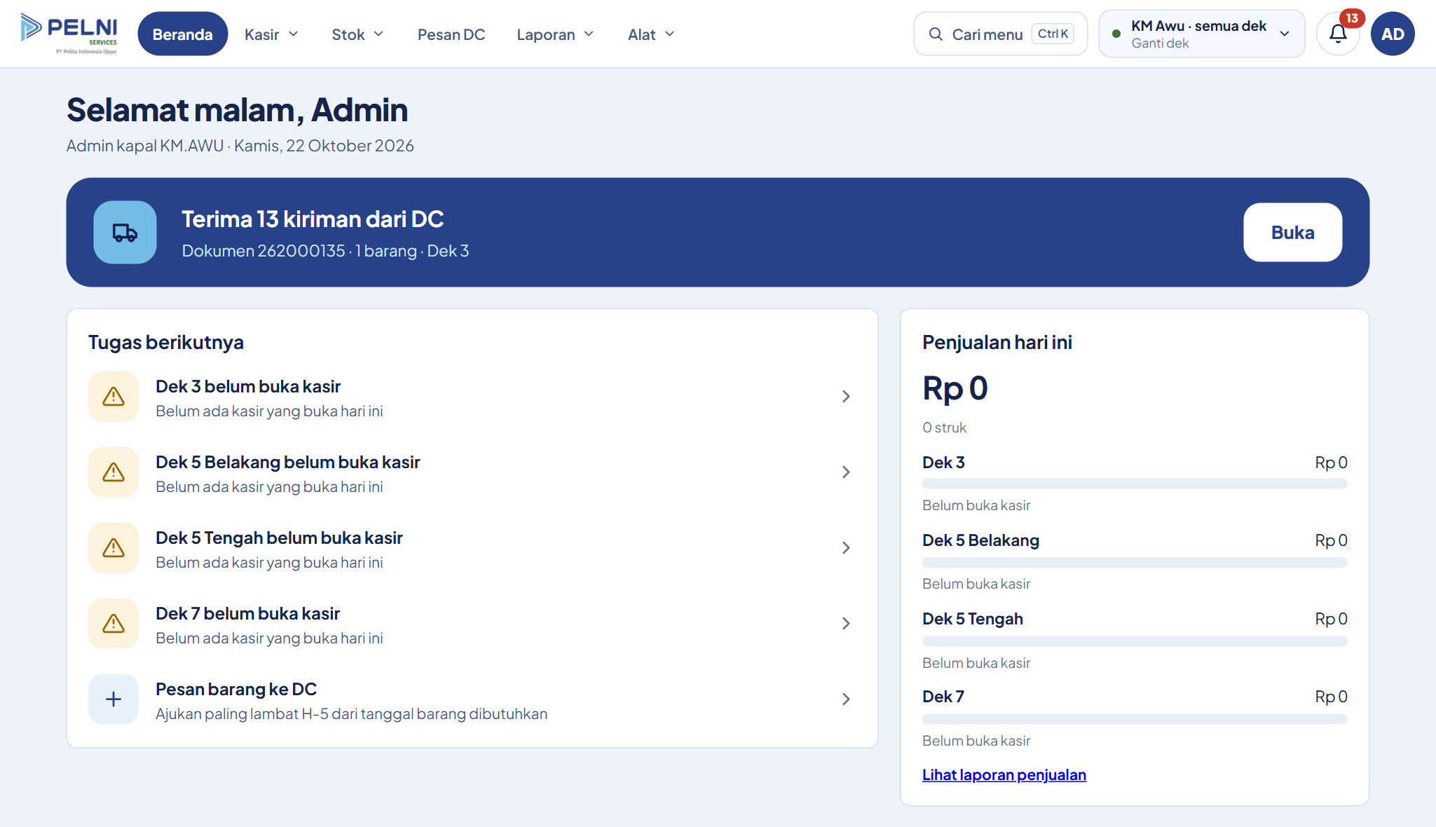
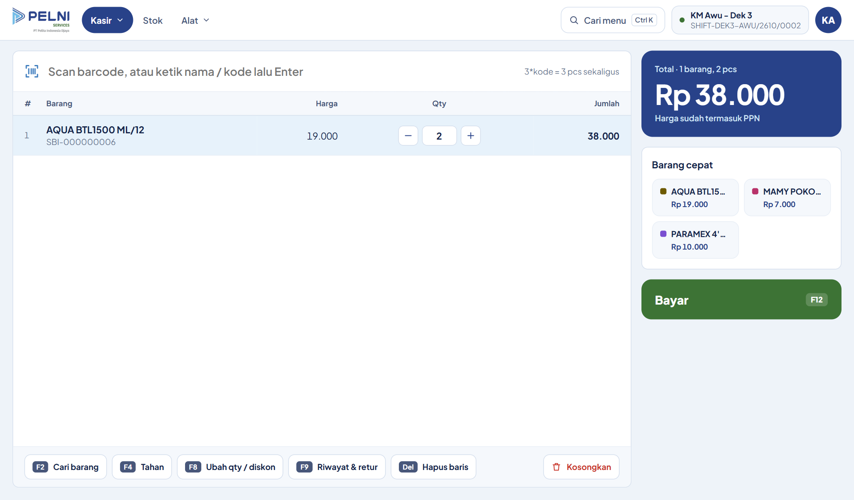
Apa itu PID POS?
PID POS adalah aplikasi toko kapal PELNI Services. Permintaan barang, persetujuan, gudang DC, sampai penjualan di kasir tercatat di satu aplikasi dan terhubung langsung ke SAP Business One.
1
Satu alur, 7 peran
Dari admin kapal sampai kasir. Tiap peran hanya melihat tugasnya; lonceng menunjukkan yang menunggu.
2
Langsung ke SAP
Sales Order, PUR, PO, GRPO, Inventory Transfer, dan DO dibuat otomatis setelah disetujui.
Bisa dipantau
Status setiap permintaan terlihat per tahap, lengkap dengan riwayat persetujuannya.
Beranda admin kapal
3
4
Kasir di web dan HP
Scan barang, bayar tunai atau QRIS, cetak struk, dan Kirim DO hari ini dari dek.
Layar kasir
Notes:
PID POS adalah aplikasi untuk toko di kapal PELNI Services. Semua proses barang, dari kapal memesan ke DC, persetujuan, gudang, pembelian, sampai barang terjual di kasir, berjalan di satu aplikasi. Setiap dokumen langsung dibuat di SAP Business One setelah disetujui, jadi tidak ada input ulang. Ada tujuh peran, dan masing-masing hanya melihat tugasnya. Gambar atas: beranda admin kapal. Gambar bawah: layar kasir.

Slide 2
Alur besar: 9 tahap dari pesan sampai DO
Jalur atas selalu dijalani. Jalur bawah hanya bila stok DC kurang. Label hijau = dokumen SAP yang terbentuk.
Tahap 1
Pesan barang
Admin kapal
Tahap 2
Approval SO
Approve SO
Tahap 3
Pilah stok DC
Admin DC
Tahap 7
Transfer ke dek
Admin DC · Approve PUR
Tahap 8
Terima di dek
Admin kapal · Approve SO
Tahap 9
Jual & DO
Kasir
stok DC ada
SAP · Sales Order
SAP · Inventory Transfer
SAP · SO ditutup
SAP · Delivery (DO)
stok DC kurang
Tahap 4
PUR
Approve PUR
Tahap 5
PO
Admin purchase · Approve PO
Tahap 6
GRPO
Admin DC · Approve PUR
SAP · Purchase Request
SAP · Purchase Order
SAP · GRPO
Contoh: PERMINTAAN-AWU/2610/0008 · KM Awu · AQUA 6 pcs ke Dek 3 dari stok DC · Teh Pucuk 24 pcs ke Dek 7 dibeli lewat PUR dan PO
Notes:
Ada sembilan tahap. Jalur atas selalu dijalani. Jalur bawah, PUR, PO, dan GRPO, hanya dijalani bila stok DC tidak cukup. Label hijau menunjukkan dokumen SAP yang terbentuk setelah tahap itu disetujui. Bila semua barang ada di stok DC, tahap PUR, PO, dan GRPO dilewati. Bila sebagian harus dibeli, seperti contoh ini, semua tahap dijalani, dan Inventory Transfer menunggu GRPO lalu dikirim sekali, tetap satu dokumen per dek.

Slide 3
Hasilnya: jejak dokumen SAP yang lengkap
Tahap | Dokumen SAP | Nomor (uji coba)
2 · Approval SO | Sales Order Dek 3 / Dek 7 | 266000699 / 266000700
4 · PUR | Purchase Request Dek 7 | 262000460
5 · PO | Purchase Order (BERKAH COD) | 262002060
6 · GRPO | GRPO | 262001908
7 · Transfer ke dek | Inventory Transfer Dek 3 / Dek 7 | 262000146 / 262000147
8 · Terima di dek | Sales Order ditutup | 266000699 / 266000700
9 · Jual & DO | Delivery KM Awu Dek 3 | 266000512
SAP dibuat setelah disetujui
Selama status masih "Approval", belum ada dokumen di SAP.
1
2
Tolak selalu dengan alasan
Dokumen kembali ke pembuatnya untuk diperbaiki dan diajukan ulang.
3
Pesan minimal H-5
Permintaan barang paling lambat 5 hari sebelum dibutuhkan.
Materi lanjutan: video Alur Lengkap (4 menit) · video per peran 01–07 · Manual Book PID POS per Peran · deck Alur Lengkap 15 slide
Notes:
Ini jejak dokumen SAP dari satu permintaan. Setiap dokumen baru dibuat setelah persetujuannya selesai di web. Selama statusnya masih Approval, belum ada apa pun di SAP. Tiga aturan yang perlu diingat: dokumen SAP baru dibuat setelah disetujui, menolak wajib dengan alasan, dan permintaan barang minimal lima hari sebelum dibutuhkan. Ringkasnya: satu permintaan mengalir melewati tujuh peran. Dokumen SAP dibuat setelah setiap persetujuan, dan semuanya berakhir di Delivery Order kasir. Untuk detail tiap peran, tonton video episode satu sampai tujuh atau buka Manual Book per peran.

